Slide 2
كشف الحضور و الغياب

Slide 3
السلام عليكم ورحمة الله وبركاته
أتمنى لكم درسًا حافلاً بالمتعة والنشاط
سير حصتنا اليوم:
تسجيل الحضور .
تقويم قبلي .
التهيئة لدرس اليوم.
عرض نواتج التَّعلُّم.
تناول الدرس والأنشطة المتعلقة به .
6 . تقويم ختامي
قراءة
ركز على أهدافك

Slide 4
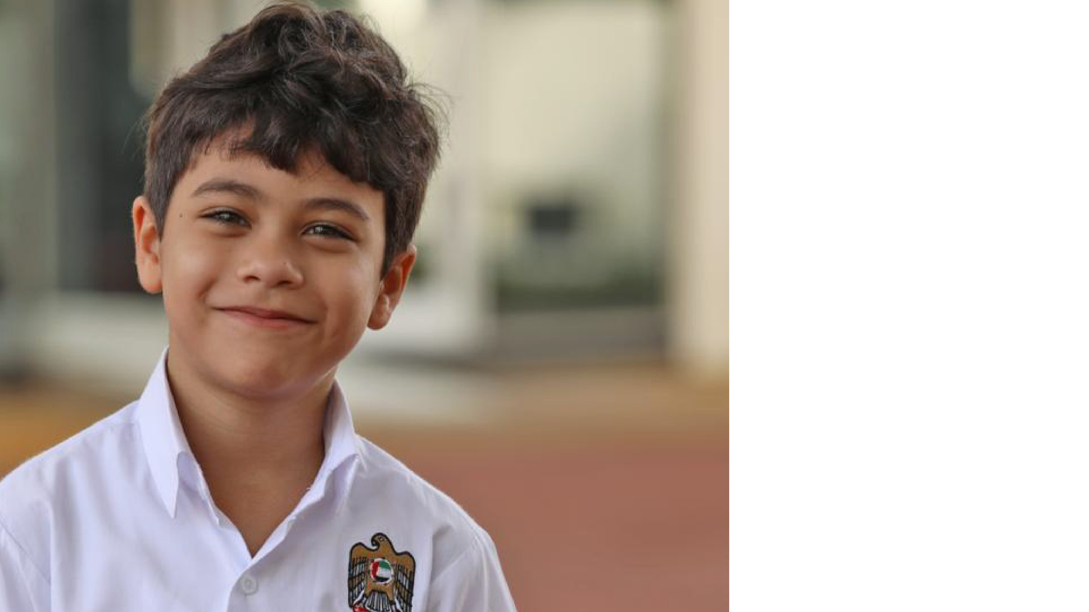
استراتيجيات الحصة :
الحوار والمناقشة
العصف الذهني
التعلم التعاوني
حل المشكلات
التفكير الناقد
الطالب المعلم ( ..........)

Slide 5
التقويم القبلي
ما مفرد : عقبات – معيقات - مسابح ؟

Slide 6
نواتج التَّعلم:
- يحلل المفردات ويضعها في جمل من إنشائه .

Slide 7
17

Slide 8
مادةُ اللغةِ العربيةِ أُولى الموادِّ التيْ أحبُّها.
درسُ الإملاءِ جديدُ لكنه سهلٌ.
كأنَّ دروسَ هذا العامِ ممتعةٌ.
لا تنسَ كتابةَ واجباتكَ اليوميةِ.
17

Slide 9
القُدْرةُ.
العَقَبَةُ.
المَهارةُ.
التَّحدّيْ.
المُثَبِّطَةُ.
17

Slide 10
السَّلبِيُّ.
الراسبُ / الفاشلُ.
عداوةٌ.
التَّشاؤمُ.
التفاؤلُ أفضلُ من التشاؤمِ.
17

Slide 11
18

Slide 12
ثقةٌ بالنفسِ.
حديثٌ إيجابيٌّ.
تحملُ المسؤوليةِ.
مهزوزُ الشخصيةِ.
تقديرُ الذاتِ.
18

Slide 13
إن التفاؤل والثقة بالنفس لا يكفيان، لذا علينا أن نكتسب مهارات جديدة متنوعة مثل الاجتهاد في الدراسة وممارسة الرياضة وتعلم اللغات والقراءة والتعارف وغير ذلك.
الانتباه في أثناء الحصة، وكتابة الواجبات، ومذاكرة الدروس أولاً بأول، وعدم إضاعة الوقت.
تناول الطعام الصحي وباعتدال، وتجنب الوجبات السريعة والمشروبات الغازية، وممارسة الرياضة.
تعلم القواعد الأساسية لها، وحفظ كلمات جديدة يومياً، والتدرب على التحدث والكتابة باستمرار.
18

Slide 14
19

Slide 15
حتى يتمكن من تحقيق أهدافه وأحلامه، فالحياة قصيرة ولا يوجد هناك وقت عند الإنسان الناجح حتى يضيعه،
الثقة بالنفس، وبناء المهارات، والمحافظة على الصحة، وتحمل المسؤولية، والالتزام بالقيم والمبادئ، وتقدير الذات، والأخذ بالأسباب، وتحديد الأهداف منذ الصغر.
19

Slide 16
نشاط صفي / أو واجب
19

Slide 17
20

Slide 18
واجب
20

Slide 19
تشتهر بشواطئها ...
إمارة الفجيرة من أجمل إمارات الدولة
تختبئ في أحضان جبال
أفضل وقت لزيارتها في فصل الشتاء
تكثر فيها الرياضات ...
الجو بديع .
يأتيها السياح
الجلوس على مقعد خشبي راحة
تتبادل فيه الشمس مع الغيم الحديث
الغرق في دفء الشتاء ذكرى لا تنسى
يضحك من حديثهما المطر
ــــ
لا تنسى.
ــــ

Slide 20
21

Slide 21
الرجلُ العجوزُ وأفرادُ أسرتهِ يشعرونَ بالسعادةِ، ففصلُ الربيعِ قد أطلَّ بهوائهِ الطَّلْقِ، ومناظرِهِ الخلابةِ، وأزهارُ القَرَنْفُلِ تفتحتْ، وملأتِ المكانَ برائحتِها الزكيةِ
والعصافيرُ تزقزقُ في كل مكانٍ، والفندقُ الذي يقيمونَ فيه امتلأَ بالسائحينَ.
ما أجملَ فصلَ الربيعِ! إنه فصل تبتسمُ فيهِ الطبيعةُ للزائرينَ.
21

Slide 22
ركَّزَ الطالبُ على أهدافهِ.
اسماً ظاهراً
الجنديُّ يدافع عن وطنه. (هو)
ضميراً مستتراً
حفظتُ أنشودةً عن الوطنِ.
تاء الفاعل
الطلابُ المجتهدونَ نجحوا في الامتحانِ.
واو الجماعة
اكتبي واجباتك أولاً بأول.
ياء المخاطبة
الأمهاتُ شاركنَ أولادهنَّ فرحةَ النجاحِ.
نون النسوة
الطالبانِ حافظا على نظافة المكانِ.
ألف الاثنين
21

Slide 23
22

Slide 24
22

Slide 25
يسألونَ
يقرؤونَ
سألتَ
مسؤولونَ
دأبتَ
يؤكدونَ
22
جرأةٌ
المؤمنُ

Slide 26
المؤْمنُ
التأخر
الفأْسُ
السُّؤَالُ
اللؤْلؤُ
التأثر
الكأْسُ
الزُّؤَامُ
22

Slide 27
23

Slide 28
سمعتُ صوتَ المؤذنِ فذهبتُ إلى المسجدِ.
مؤذن
اللؤمُ صفةٌ سيئةٌ.
لؤم
زار مدرستنا مسؤولٌ كبيرٌ.
مسؤول
عاد الطالبُ متأثراً بنتيجة الامتحان.
متأثر
رأسُ الحكمةِ مخافةُ الله .
رأس
23

Slide 29
x
التفاؤلِ
جؤذراً
يجأرُ
فأسٍ
23

Slide 30
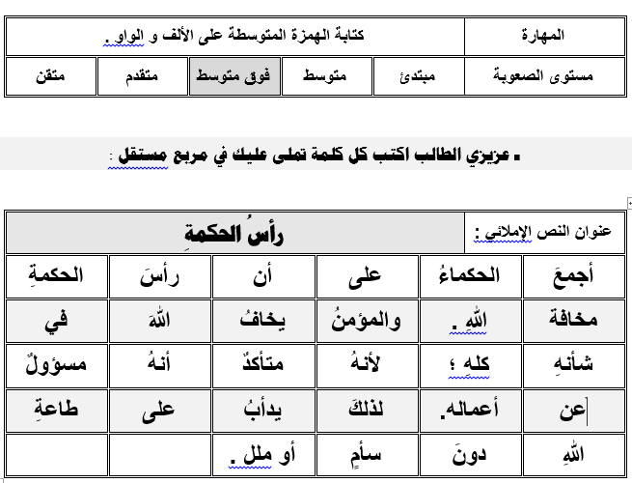
24

Slide 31
25

Slide 32
25

